Slide 1


Slide 2
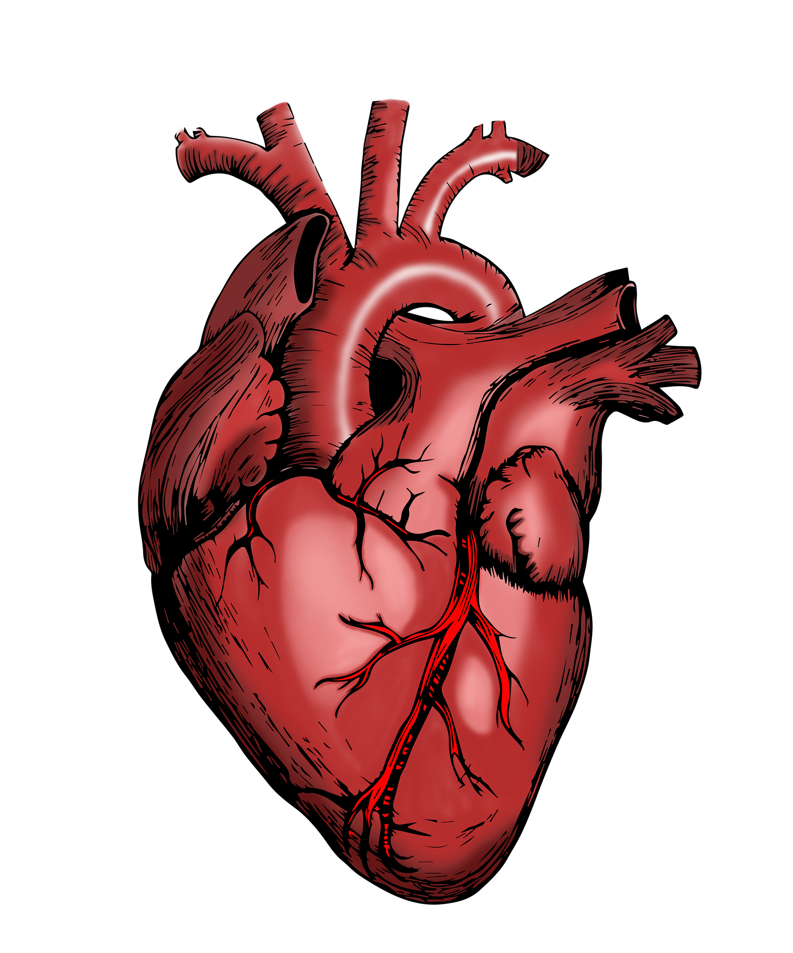
O coração do
promotor
Filemon 1

Slide 3
splagchnon
kardía

Slide 4
Aqui estão alguns dos sentidos mais profundos associados à figura do coração no contexto emocional:
Afeto e carinho
Empatia e compaixão
Vitalidade emocional
Intuição e sinceridade

Slide 5
E o coração do Promotor de Missões:
Pelo que pulsa?
Quais os indicativos de um sentimento voltado para Obra missionária?
Que características tem o Coração do promotor?

Slide 6
1
É um coração COOPERADOR
Paulo, prisioneiro de Cristo Jesus, e o irmão Timóteo, a você, Filemom, nosso AMADO COOPERADOR (v.1)

Slide 7
2
É cheio de fé e amor pelos santos, perdidos e missionários
“... porque ouço falar da SUA FÉ no Senhor Jesus e do SEU AMOR por todos os santos”. (v.5)

Slide 8
Pois o Filho do homem veio buscar e salvar o que estava perdido". Lucas 19:10
Vocês não têm nada a fazer, senão salvar almas. Portanto, gastem tempo e sejam gastos nessa obra. Devem ir sempre não apenas ao encontro dos que precisam de vocês, mas principalmente daqueles que mais necessitam de vocês.
(John Wesley)
“Nunca é perda investir na obra de Deus, mesmo que custe sua vida.” (Jim Elliot)

Slide 9
3
Gera alegria e consolo
Seu AMOR me tem dado grande ALEGRIA E CONSOLAÇÃO, porque você, irmão, tem reanimado o coração dos santos. (v.7)

Slide 10
4
É proativo e espontâneo
Mas não quis fazer nada sem a sua permissão, para que qualquer favor que você fizer seja espontâneo, e não forçado. (v.14)

Slide 11
Proatividade
é a atitude de tomar iniciativa antes que algo aconteça — é agir com antecipação em vez de simplesmente reagir às situações.
Características principais da proatividade:
Antecipação
Responsabilidade
Autonomia
Iniciativa
Foco em soluções

Slide 12
Espontaneidade
Uma pessoa espontânea é aquela que age de forma natural, autêntica e sem muita preocupação com regras sociais rígidas ou expectativas externas. Ela se expressa livremente, confiando no momento e no próprio instinto.
Características de uma pessoa espontânea:
Naturalidade
Autenticidade
Flexibilidade
Emoção e energia
Surpreendente

Slide 13
É melhor ser conhecido (a) por alguém que só tem um assunto (Missões), do que ser reconhecido como intelectual ou eclético e saber de vários assuntos e não agradar ao Coração de Deus.

Slide 14
5
Se propõe reanimar o povo
Sim, irmão, eu gostaria de receber de você algum benefício por estarmos no Senhor. Reanime o meu coração em Cristo! (v.20)

Slide 15
6
Quer sempre fazer mais
Escrevo-lhe certo de que você me obedecerá, sabendo que fará ainda mais do lhe que peço. (v.21)

Slide 16
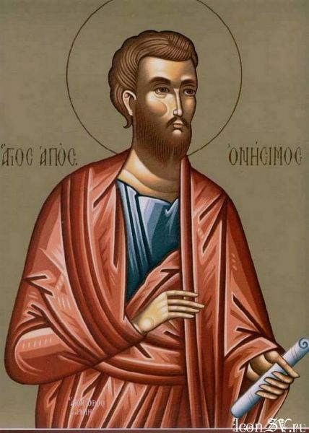
Bispo de Éfeso
Substituto de Timóteo
Consagrado pelos apóstolos
Apedrejado e decaptado

Slide 17
7
Age junto com parceiros
Epafras, meu companheiro de prisão por causa de Cristo Jesus, envia-lhe saudações, assim como também Marcos, Aristarco, Demas e Lucas, meus cooperadores. (v. 23 e 24)

Slide 18
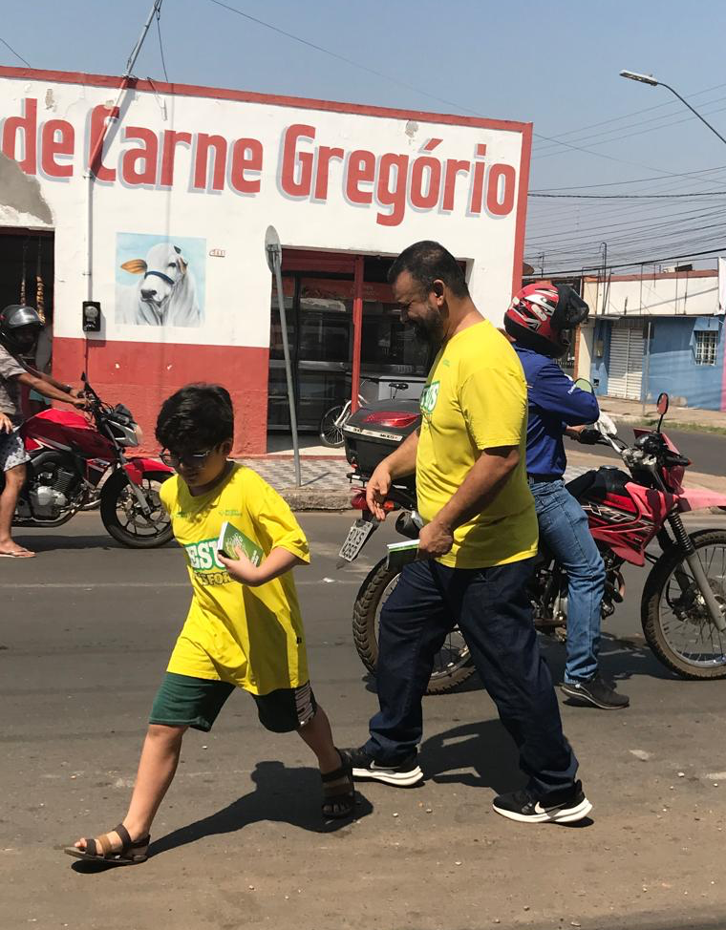
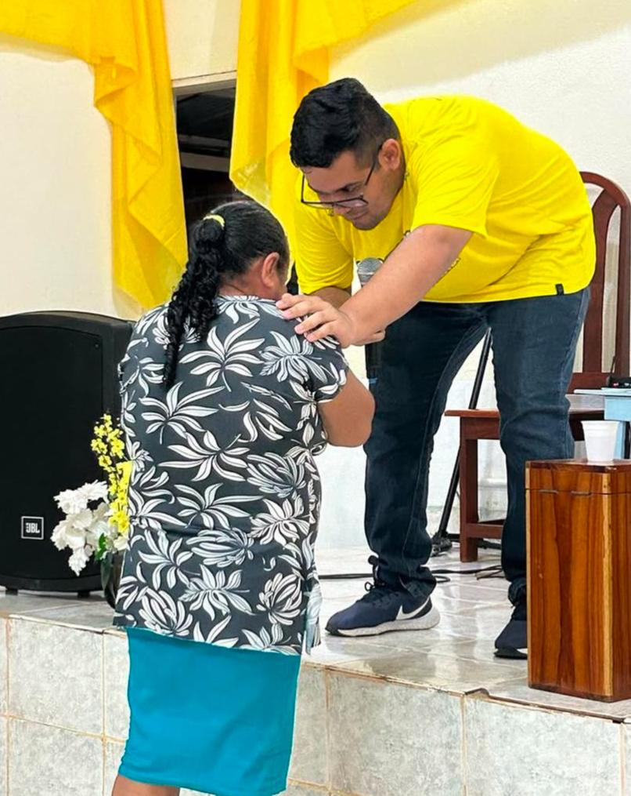

Slide 19
@
@carnondantas

